Slide 1
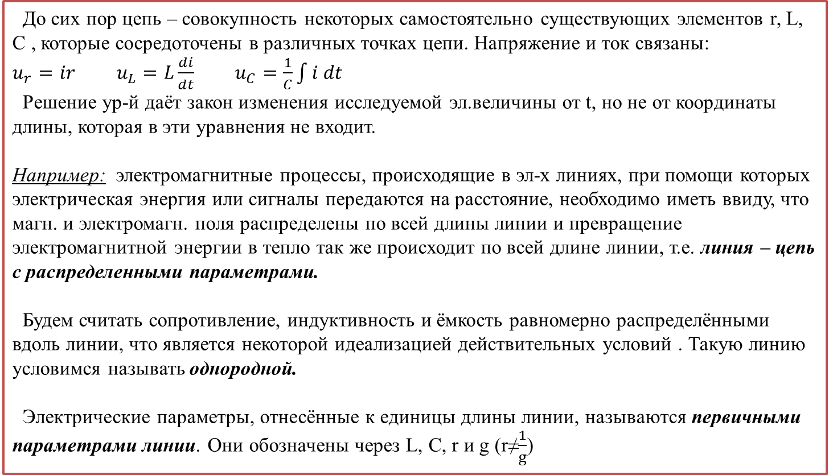
ЦЕПИ С РАСПРЕДЕЛЁННЫМИ ПАРАМЕТРАМИ
Первичные параметры однородной линии
До сих пор цепь – совокупность некоторых самостоятельно существующих элементов r, L, C , которые сосредоточены в различных точках цепи. Напряжение и ток связаны:
$u_{r}=ir$ $u_{L}=L\frac{di}{dt}$ $u_{C}=\frac{1}{C}\int{i dt}$
Решение ур-й даёт закон изменения исследуемой эл.величины от t, но не от координаты длины, которая в эти уравнения не входит.
Например: электромагнитные процессы, происходящие в эл-х линиях, при помощи которых электрическая энергия или сигналы передаются на расстояние, необходимо иметь ввиду, что магн. и электромагн. поля распределены по всей длины линии и превращение электромагнитной энергии в тепло так же происходит по всей длине линии, т.е. линия – цепь с распределенными параметрами.
Будем считать сопротивление, индуктивность и ёмкость равномерно распределёнными вдоль линии, что является некоторой идеализацией действительных условий . Такую линию условимся называть однородной.
Электрические параметры, отнесённые к единицы длины линии, называются первичными параметрами линии. Они обозначены через L, C, r и g (r≠$\frac{1}{g}$)

Slide 2
ЦЕПИ С РАСПРЕДЕЛЁННЫМИ ПАРАМЕТРАМИ
Дифференциальные уравнения однородной линии
Напряжение и ток в линии – функции 2 переменных: - пространственной координаты x (определяющей место наблюдения) - времени t (определяющего момент наблюдения)
Мы принимаем направление координатной оси x совпадающем с направлением оси линии.
Основная задача: определить пространственно-временное распределение i(x,t) и u(x,t). Направление тока слева-направо; начало линии – левый конец, конец линии – правый. x – расстояние от начала линии до некоторой точки линии x’ – расстояние от конца до этой точки l – длина линии, l = x + x’
i
i + ∆i
r∆x
L∆x
Обозначим: U – напряжение между верхним и нижним проводами в точке x
∆U – приращение напряжения на участке ∆x
I – ток в точке x
∆i – приращение тока на участке ∆x
U + ∆U
U
g∆x
C∆x
U + ∆U
x
∆x
∆U

Slide 3

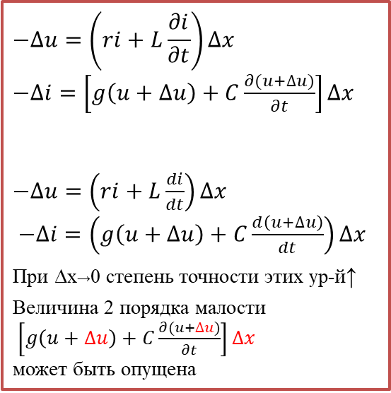

ЦЕПИ С РАСПРЕДЕЛЁННЫМИ ПАРАМЕТРАМИ
Дифференциальные уравнения однородной линии
i
i + ∆i
$$−∆u=\left(ri+L\frac{∂i}{∂t}\right)∆x$$
$−∆i=\left[g\left(u+∆u\right)+C\frac{∂(u+∆u)}{∂t}\right]∆x$
$−∆u=\left(ri+L\frac{di}{dt}\right)∆x$ $−∆i=\left(g\left(u+∆u\right)+C\frac{d\left(u+∆u\right)}{dt}\right)∆x$
При ∆x→0 степень точности этих ур-й↑
Величина 2 порядка малости
$\left[g\left(u+∆u\right)+C\frac{∂(u+∆u)}{∂t}\right]∆x$
может быть опущена
r∆x
L∆x
U + ∆U
U
g∆x
C∆x
U + ∆U
x
∆x
∆U
Разделим обе части ур-я на ∆x и ∆x→0, получим диф.ур-я:
Уравнения могут быть решены однозначно при использовании начальных и граничных условий. Решение указанных уравнений даёт функциональные зависимостинапряжения и тока в линии от переменных x=0 (или x’) и t.
$$−\frac{∂u}{∂x}=ri+L\frac{∂i}{∂t}$$
$$−\frac{∂i}{∂x}=gu+C\frac{∂u}{∂t}$$
$$\frac{∂u}{∂\text{x}\text{’}}=ri+L\frac{∂i}{∂t}$$
$$\frac{∂i}{∂\text{x}\text{’}}=gu+C\frac{∂u}{∂t}$$
Если за начало отсчёта принять конец линии
Начальные условия – значения напряжения и тока в начале/конце линии в момент времени принятый за нуль (x=0, x’=0, t=0)
Граничные условия – определяются связями между напряжением и током в начале/конце линии, зависящими от режима работы линии (x=0, x’=0, t≠0)

Slide 4

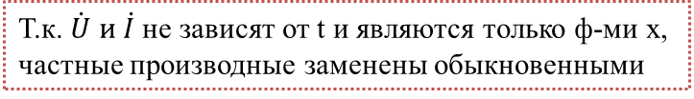
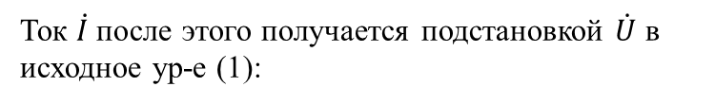
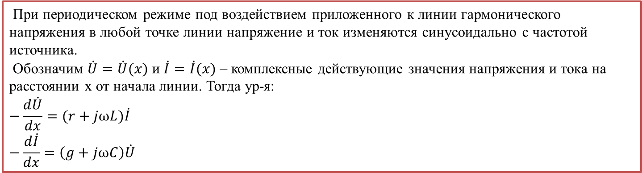


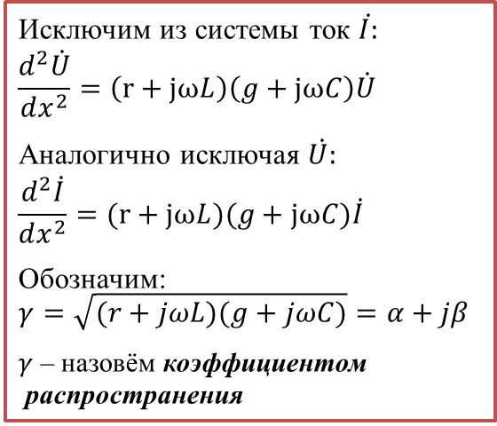
ЦЕПИ С РАСПРЕДЕЛЁННЫМИ ПАРАМЕТРАМИ
Синусоидальный режим в однородной линии
При периодическом режиме под воздействием приложенного к линии гармонического напряжения в любой точке линии напряжение и ток изменяются синусоидально с частотой источника. Обозначим $\dot{U}=\dot{U}(x)$ и $\dot{I}=\dot{I}(x)$ – комплексные действующие значения напряжения и тока на расстоянии x от начала линии. Тогда ур-я:
$$−\frac{d\dot{U}}{dx}=(r+jωL)\dot{I}$$
$$−\frac{d\dot{I}}{dx}=\left(g+jωC\right)\dot{U}$$
(1)
Т.к. $\dot{U} и \dot{I}$ не зависят от t и являются только ф-ми x, частные производные заменены обыкновенными
Исключим из системы ток $\dot{I:}$
$$\frac{d^{2}\dot{U}}{dx^{2}}=\left(r+jωL\right)\left(g+jωC\right)\dot{U}$$
Аналогично исключая $\dot{U:}$
$$\frac{d^{2}\dot{I}}{dx^{2}}=(r+jωL)(g+jωC)\dot{I}$$
Обозначим:
$$γ=\sqrt{(r+jωL)(g+jωC)}=α+jβ$$
$γ$ – назовём коэффициентом распространения
$\frac{d^{2}\dot{U}}{dx^{2}}=γ^{2}\dot{U}$
$\frac{d^{2}\dot{I}}{dx^{2}}=γ^{2}\dot{I}$
Получились одинаковые однородные линельные диф. ур-я второго порядка. Решение 1 имеет вид:
$$\dot{U}={\dot{A}}_{1}e^{−γx}+{\dot{A}}_{2}e^{γx}$$
тогда
Ток $\dot{I}$после этого получается подстановкой $\dot{U}$ в исходное ур-е (1):
$\dot{I}=\frac{1}{r+jωL}(\dot{A_{1}}{γe}^{−γx}$- $\dot{A_{2}}{γe}^{γx})=$
$=\sqrt{\frac{g+jωC}{r+jωL}}$ $(\dot{A_{1}}e^{−γx}$- $\dot{A_{2}}e^{γx})$

Slide 5


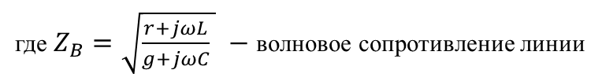
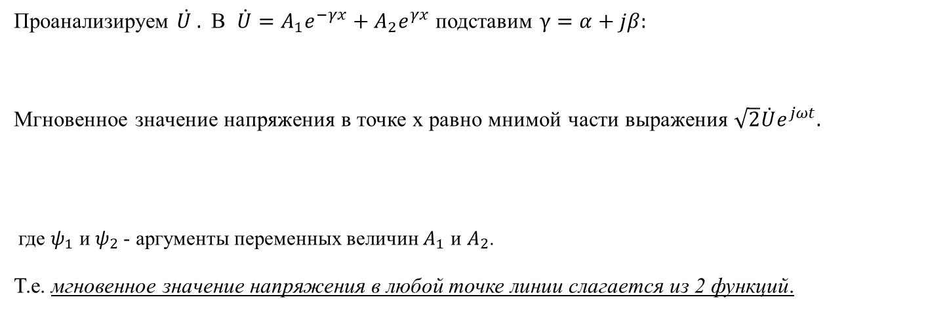

ЦЕПИ С РАСПРЕДЕЛЁННЫМИ ПАРАМЕТРАМИ
Синусоидальный режим в однородной линии
$\dot{I}=\frac{1}{r+jωL}(\dot{A_{1}}{γe}^{−γx}$- $\dot{A_{2}}{γe}^{γx})=\sqrt{\frac{g+jωC}{r+jωL}}$ $(\dot{A_{1}}{γe}^{−γx}$- $\dot{A_{2}}{γe}^{γx})$
$\dot{I}=\frac{1}{Z_{B}}(\dot{A_{1}}e^{−γx}$- $\dot{A_{2}}e^{γx})$
где $Z_{B}=\sqrt{\frac{r+jωL}{g+jωC} } −$ волновое сопротивление линии
Проанализируем $\dot{U }.$ В $\dot{U}=A_{1}e^{−γx}+A_{2}e^{γx}$ подставим $γ=α+jβ:$
Мгновенное значение напряжения в точке x равно мнимой части выражения $\sqrt{2}\dot{U}e^{jωt}.$ где $ψ_{1}$ и $ψ_{2}$- аргументы переменных величин $A_{1}$ и $A_{2}$.
Т.е. мгновенное значение напряжения в любой точке линии слагается из 2 функций.
$${\dot{A}}_{1}=\left|A_{1}\right|∗e^{jx_{1}}$$
$${\dot{A}}_{2}=\left|A_{2}\right|∗e^{jx_{2}}$$
$$\dot{U}=\dot{A_{1}}e^{−αx}e^{−jβx}+\dot{A_{2}}e^{αx}e^{jβx}$$
$u\left(x,t\right)=Im\left[\sqrt{2}A_{1}e^{−αx}e^{−jβx}e^{jωt}+\sqrt{2}A_{2}e^{−αx}e^{jβx}e^{jωt}\right]=\sqrt{2}\left|A_{1}\right|e^{−αx}\sin\left(ωt+ψ_{1}−βx\right)+$ $+\sqrt{2}\left|A_{2}\right|e^{αx}\sin\left(ωt+ψ_{2}+βx\right)$,

Slide 6
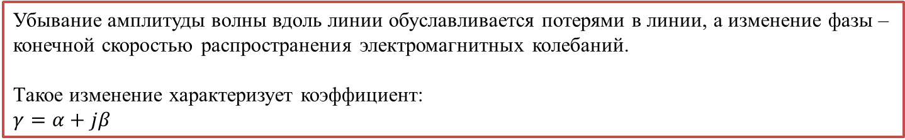
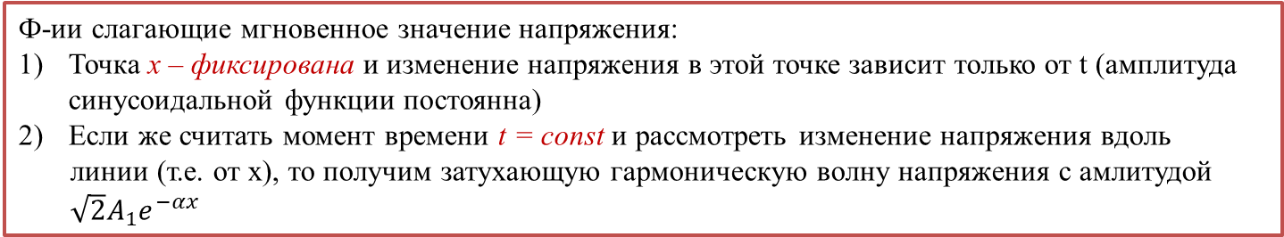
ЦЕПИ С РАСПРЕДЕЛЁННЫМИ ПАРАМЕТРАМИ
Синусоидальный режим в однородной линии
Ф-ии слагающие мгновенное значение напряжения:
Точка x – фиксирована и изменение напряжения в этой точке зависит только от t (амплитуда синусоидальной функции постоянна)
Если же считать момент времени t = const и рассмотреть изменение напряжения вдоль
линии (т.е. от x), то получим затухающую гармоническую волну напряжения с амлитудой $\sqrt{2}A_{1}e^{−αx}$
Величина α, характеризующая изменение амлитуды волны на единицу длины линии, называется коэффициентом ослабления.
Величина β, равная изменению фазы на единицу длины линии, называется
коэффициентом фазы.
Убывание амплитуды волны вдоль линии обуславливается потерями в линии, а изменение фазы – конечной скоростью распространения электромагнитных колебаний.
Такое изменение характеризует коэффициент:
$$γ=α+jβ$$

Slide 7


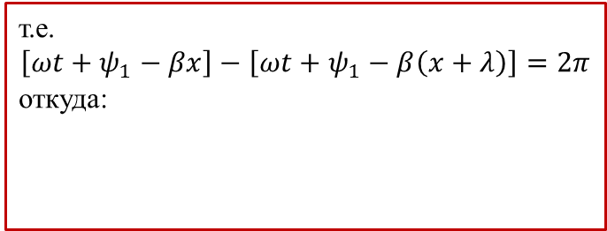





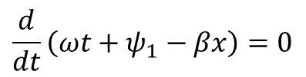

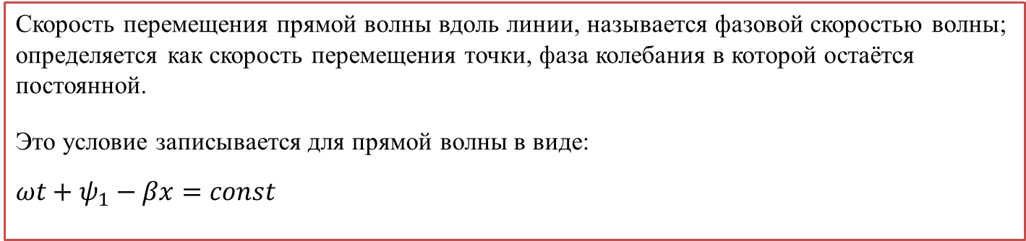
ЦЕПИ С РАСПРЕДЕЛЁННЫМИ ПАРАМЕТРАМИ
Синусоидальный режим в однородной линии
U
Длина волны – это расстояние, которое проходит точка, фаза колебаний которой постоянна, за 1 период (на рис. обозначена длина волны λ)
$$t=t_{2}$$
$$\sqrt{2}A_{1}e^{−αx}$$
$$v_{ф}$$
x
0
т.е.
$$\left[ωt+ψ_{1}−βx\right]−\left[ωt+ψ_{1}−β\left(x+λ\right)\right]=2π$$
откуда:
$$t=t_{1}$$
-$\sqrt{2}A_{1}e^{−αx}$
$$λ=\frac{2π}{β}$$
прямая волна
$$\frac{ω(t_{2}−t_{1})}{β}$$
λ
Скорость перемещения прямой волны вдоль линии, называется фазовой скоростью волны; определяется как скорость перемещения точки, фаза колебания в которой остаётся постоянной.
Это условие записывается для прямой волны в виде:
$$ωt+ψ_{1}−βx=const$$
$$\frac{d}{dt}\left(ωt+ψ_{1}−βx\right)=0$$
$$\frac{dx}{dt}=v_{ф}=\frac{ω}{β}$$

Slide 8
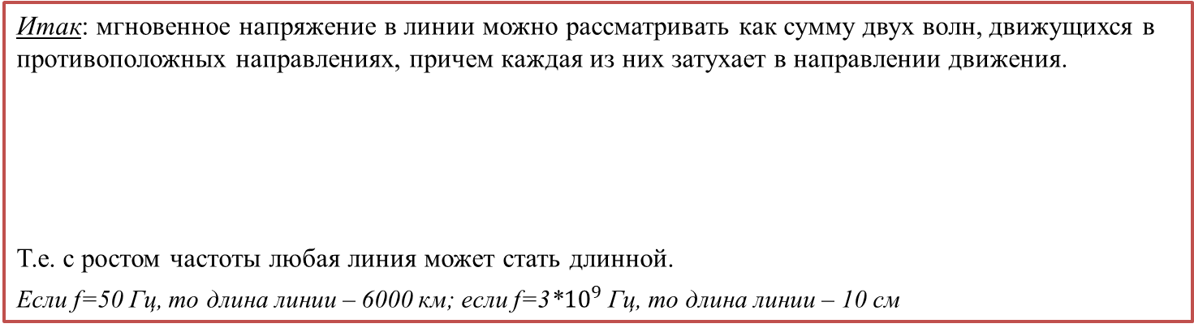







ЦЕПИ С РАСПРЕДЕЛЁННЫМИ ПАРАМЕТРАМИ
Синусоидальный режим в однородной линии
U
$$\sqrt{2}A_{1}e^{αx}$$
Т.е. это отображает обратную волну, которая движется от конца к началу, она так же называется отраженной.
Фазовая скорость для такой волны:
$$t_{1}$$
$$v_{ф}$$
0
x
$$v_{ф}=−\frac{ω}{β}$$
обратная волна
$$t_{2}$$
-$\sqrt{2}A_{1}e^{−αx}$
Итак: мгновенное напряжение в линии можно рассматривать как сумму двух волн, движущихся в противоположных направлениях, причем каждая из них затухает в направлении движения.
Т.е. с ростом частоты любая линия может стать длинной.
Если f=50 Гц, то длина линии – 6000 км; если f=3*${10}^{9}$ Гц, то длина линии – 10 см
$$β=\frac{ω}{v_{ф}}=\frac{2πf}{v_{ф}}$$
$γ=\frac{v_{ф}}{f}=v_{ф}T$
За время равное 1 периоду прямая и обратная волны перемещаются на расстояние равное длине волны.

Slide 9



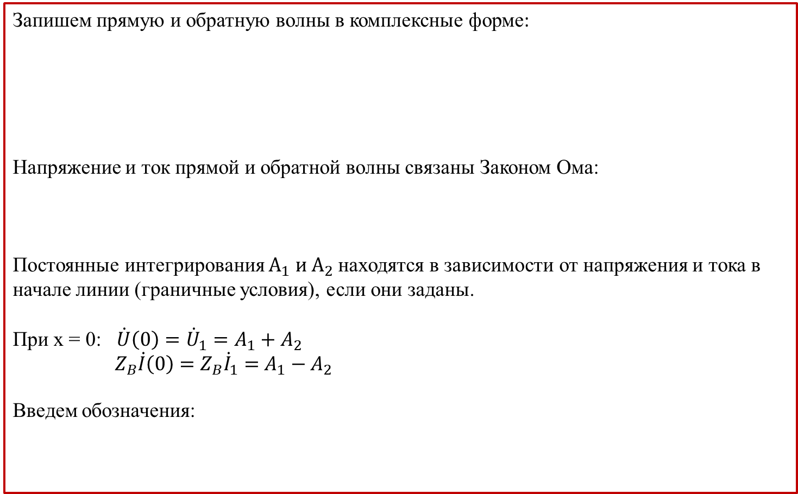


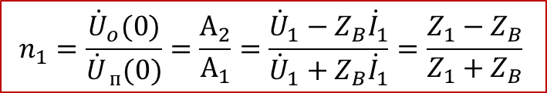
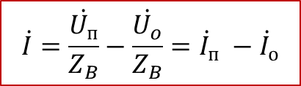
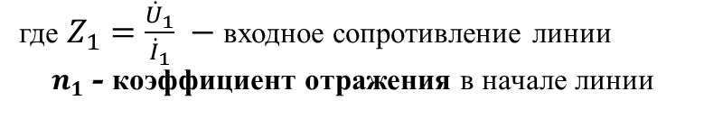
ЦЕПИ С РАСПРЕДЕЛЁННЫМИ ПАРАМЕТРАМИ
Мат.модель длинной линии при синусоидальном воздействии
Запишем прямую и обратную волны в комплексные форме:
Напряжение и ток прямой и обратной волны связаны Законом Ома:
Постоянные интегрирования $А_{1} и А_{2}$находятся в зависимости от напряжения и тока в начале линии (граничные условия), если они заданы.
При x = 0: $\dot{U}\left(0\right)={\dot{U}}_{1}=A_{1}+A_{2}$
$Z_{B}\dot{I}\left(0\right)=$ $Z_{B}{\dot{I}}_{1}=$ $A_{1}−A_{2}$
Введем обозначения:
$$\dot{U}=\dot{U_{п}}+\dot{U_{о}}$$
$$\dot{I}=\frac{\dot{U_{п}}}{Z_{B}}−\frac{\dot{U_{o}}}{Z_{B}}={\dot{I}}_{п} −{\dot{I}}_{о}$$
где $\dot{U_{п}}=А_{1}e^{−γx}$
$\dot{U_{o}}=А_{2}e^{γx}$
$\frac{\dot{U_{п}}}{I_{п}}=\frac{\dot{U_{о}}}{I_{о}}=$ $Z_{B}$
$$A_{1}=\frac{\dot{U_{1}}+Z_{B}{\dot{I}}_{1}}{2}$$
$$A_{2}=\frac{\dot{U_{1}}−Z_{B}{\dot{I}}_{1}}{2}$$
$$n_{1}=\frac{{\dot{U}}_{o}(0)}{{\dot{U}}_{ п}(0)}=\frac{А_{2}}{А_{1}}=\frac{{\dot{U}}_{1}−Z_{B}{\dot{I}}_{1}}{{\dot{U}}_{1}+Z_{B}{\dot{I}}_{1}}=\frac{Z_{1}−Z_{B}}{Z_{1}+Z_{B}}$$
где $Z_{1}=\frac{{\dot{U}}_{1}}{{\dot{I}}_{1}} −$входное сопротивление линии
${ n}_{1}$- коэффициент отражения в начале линии

Slide 10
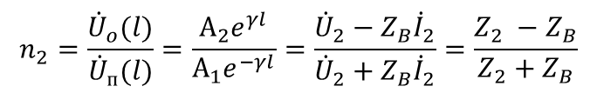


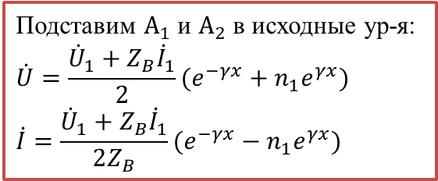





ЦЕПИ С РАСПРЕДЕЛЁННЫМИ ПАРАМЕТРАМИ
Мат.модель длинной линии при синусоидальном воздействии
Подставим $А_{1}$и $А_{2}$ в исходные ур-я:
$$\dot{U}=\frac{{\dot{U}}_{1}+Z_{B}{\dot{I}}_{1}}{2}(e^{−γx}+n_{1}e^{γx})$$
$$\dot{I}=\frac{{\dot{U}}_{1}+Z_{B}{\dot{I}}_{1}}{2Z_{B}}(e^{−γx}−n_{1}e^{γx})$$
Если заданы граничные условия на конце линии, то удобнее отсчитывать расстояние до конца, приняв координату x’
Заменив в исходных уравнениях x’ на (l - x’) и используя $\dot{U}\left(l\right)={\dot{U}}_{2}$ и$\dot{I}\left(l\right)={\dot{I}}_{2}$ получим следующие выражения:
Для случая согласования ур-я имеют вид:
$A_{1}=\frac{{\dot{U}}_{2}+Z_{B}{\dot{I}}_{2}}{2}$ $e^{γl}$
$A_{2}=\frac{{\dot{U}}_{2}−Z_{B}{\dot{I}}_{2}}{2}$ $e^{−γl}$
Подставив в исходные выражения:
$$\dot{U}=\frac{{\dot{U}}_{2}+Z_{B}{\dot{I}}_{2}}{2}\left(e^{γx\text{’}}+n_{2}e^{−γx\text{’}}\right)$$
$$\dot{I}=\frac{{\dot{U}}_{2}+Z_{B}{\dot{I}}_{2}}{2Z_{B}}\left(e^{γx\text{’}}−n_{2}e^{−γx\text{’}}\right)$$
где $n_{2}$ - коэффициент отражения в конце линии
$$n_{2}=\frac{{\dot{U}}_{o}(l)}{{\dot{U}}_{п}(l)}=\frac{А_{2}e^{γl}}{А_{1}e^{−γl}}=\frac{{\dot{U}}_{2}−Z_{B}{\dot{I}}_{2}}{{\dot{U}}_{2}+Z_{B}{\dot{I}}_{2}}=\frac{Z_{2} −Z_{B}}{Z_{2}+Z_{B}}$$
$z_{2}=\frac{{\dot{U}}_{2}}{{\dot{I}}_{2}}$ - выходное сопротивление на конце линии
Если входное сопротивление $Z_{2}=Z_{B}, то{ n}_{2}=0$
$$\dot{U}={\dot{U}}_{2}e^{γx′}$$
$$\dot{I}={\dot{I}}_{2}e^{γx′}$$

Slide 11




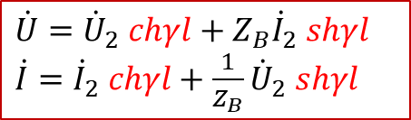
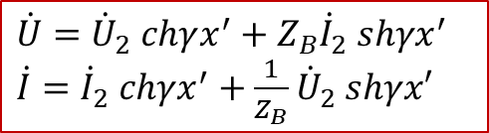

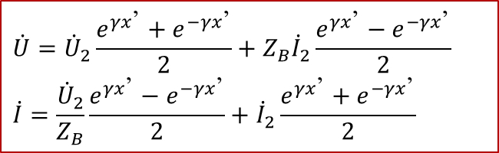

ЦЕПИ С РАСПРЕДЕЛЁННЫМИ ПАРАМЕТРАМИ
Мат.модель длинной линии при синусоидальном воздействии
Эти ур-я представляют собой ур-я в показательной форме при расчёте расстояния от конца линии. Они преобразуются с помощью гиперболических функций:
Сходство с симметричным 4-полюсником $g=γl$ $Z_{l}=Z_{B}$
$$\dot{U}=\frac{{\dot{U}}_{2}+Z_{B}{\dot{I}}_{2}}{2}\left(e^{γx\text{’}}+n_{2}e^{−γx\text{’}}\right)$$
$$\dot{I}=\frac{{\dot{U}}_{2}+Z_{B}{\dot{I}}_{2}}{2Z_{B}}\left(e^{γx\text{’}}−n_{2}e^{−γx\text{’}}\right)$$
$$\dot{U}={\dot{U}}_{2}\frac{e^{γx\text{’}}+e^{−γx\text{’}}}{2}+Z_{B}{\dot{I}}_{2}\frac{e^{γx\text{’}}−e^{−γx\text{’}}}{2}$$
$$\dot{I}=\frac{{\dot{U}}_{2}}{Z_{B}}\frac{e^{γx\text{’}}−e^{−γx\text{’}}}{2}+{\dot{I}}_{2}\frac{e^{γx\text{’}}+e^{−γx\text{’}}}{2}$$
$\dot{U}={\dot{U}}_{2} chγx^{′}+Z_{B}{\dot{I}}_{2} shγx^{′}$
$\dot{I}={\dot{I}}_{2} chγx^{′}+\frac{1}{Z_{B}}{\dot{U}}_{2} shγx′$
Если х’=l , то получается гиперболическая форма ур-й связывающих ток и напряжение в конце и начале линии.
$$A_{11}$$
$$A_{12}$$
$$\dot{U}={\dot{U}}_{2} chγl+Z_{B}{\dot{I}}_{2} shγl$$
$\dot{I}={\dot{I}}_{2} chγl+\frac{1}{Z_{B}}{\dot{U}}_{2} shγl$
$$A_{21}$$
$$A_{22}$$

Slide 12
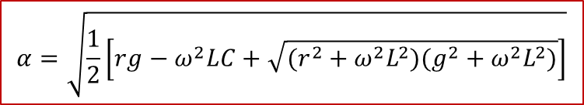
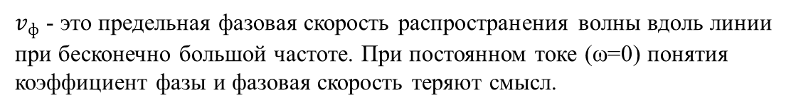

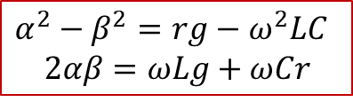






ЦЕПИ С РАСПРЕДЕЛЁННЫМИ ПАРАМЕТРАМИ
Вторичные параметры однородной линии
Вторичными или характеристическими параметрами линии являются коэффициент ослабления $α,$коэффициент фазы β и волновое сопротивление $Z_{в}.$
Эти параметры выражаются через первичные параметры линии и частоту. Из выражения:
следует:
$$γ=\sqrt{(r+jωL)(g+jωC)}=\sqrt{rg−ω^{2}LC+jω(Lg+Cr)}=α+jβ$$
$α^{2}−β^{2}=rg−ω^{2}LC$
$$2αβ=ωLg+ωCr$$
$$α^{2}+j2αβ−β^{2}=rg−ω^{2}LC+jω(Lg+Cr)$$
Совместное решение этих ур-й даёт:
Это lim коэф-ов затухания и фазы с ростом $ω$
$$α=\sqrt{\frac{1}{2}\left[rg−ω^{2}LC+\sqrt{(r^{2}+ω^{2}L^{2})(g^{2}+ω^{2}L^{2})}\right]}$$
Чаще используют приближенные формулы
$$α≈\frac{r}{2}\sqrt{\frac{C}{L}+}\frac{g}{2}\sqrt{\frac{L}{C}}$$
$$β≈ω\sqrt{LC}$$
$$β=\sqrt{\frac{1}{2}\left[ω^{2}LC−rg+\sqrt{(r^{2}+ω^{2}L^{2})(g^{2}+ω^{2}L^{2})}\right]}$$
$$v_{ф}=\frac{ω}{β}≈\frac{1}{\sqrt{LC}}$$
$v_{ф}$ - это предельная фазовая скорость распространения волны вдоль линии при бесконечно большой частоте. При постоянном токе (ω=0) понятия коэффициент фазы и фазовая скорость теряют смысл.
$v_{ф}$ -

Slide 13


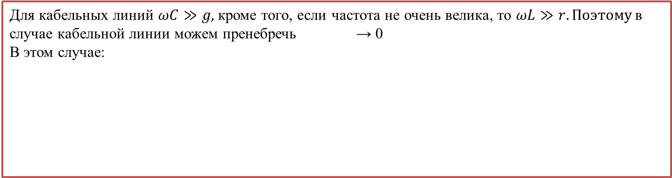

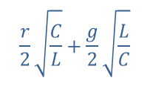

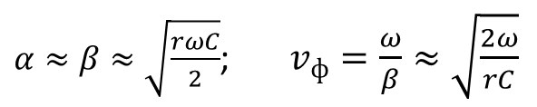


ЦЕПИ С РАСПРЕДЕЛЁННЫМИ ПАРАМЕТРАМИ
Вторичные параметры однородной линии
На основании выведенной ранее формулы для при ω = 0:
Рассмотрим характер изменения α и β от частоты:
$$γ=\sqrt{\left(r+jωL\right)\left(g+jωC\right)}=α+jβ$$
$$α=\sqrt{rg} β=0$$
α, β
β
α
$$\frac{r}{2}\sqrt{\frac{C}{L}}+\frac{g}{2}\sqrt{\frac{L}{C}}$$
$$\sqrt{rg}$$
$$arctg\sqrt{LC}m$$
где m – масштабный коэффициент
0
ω
Для кабельных линий $ωC≫g,$кроме того, если частота не очень велика, то $ωL≫r. Поэтому$в случае кабельной линии можем пренебречь → 0
В этом случае:
$$g и L$$
$α≈β≈\sqrt{\frac{rωC}{2}}$; $v_{ф}=\frac{ω}{β}≈\sqrt{\frac{2ω}{rC}}$
$γ≈\sqrt{jrωC}≈\sqrt{rωC}(\frac{\sqrt{2}}{2}+j\frac{\sqrt{2}}{2}$), т.к. $\sqrt{j}→{45}^{°}$
т.е. фазовая скорость прямо пропорциональна корню квадратному из частоты
В случае воздушной линии $v_{ф}$в пределе стремится к скорости света в пустоте.
Для кабельных линий $v_{ф}$ примерно вдвое меньше скорости света в пустоте.

Slide 14

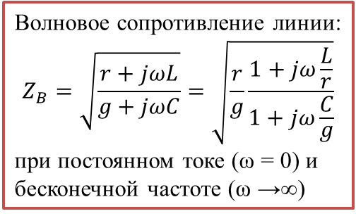

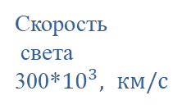



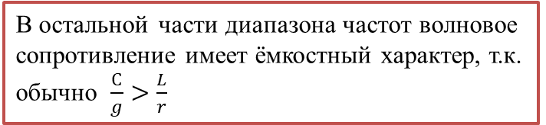

ЦЕПИ С РАСПРЕДЕЛЁННЫМИ ПАРАМЕТРАМИ
Скорость
света 300*${10}^{3}, км/с$
Вторичные параметры однородной линии
медные и биметаллические
Этот рисунок иллюстрирует зависимость фазовой скорости волны от частоты и типа линии
250
200
150
стальные
кабели телефонные
и морские телеграфные
75
Волновое сопротивление линии:
$$Z_{B}=\sqrt{\frac{r+jωL}{g+jωC}}=\sqrt{\frac{r}{g}\frac{1+jω\frac{L}{r}}{1+jω\frac{C}{g}}}$$
при постоянном токе (ω = 0) и бесконечной частоте (ω →∞)
0
10
40
320
2500
f, Гц
$$Z_{B},φ$$
$$\sqrt{\frac{r}{g}}$$
$$Z_{B}$$
$$\sqrt{\frac{L}{C}}$$
В остальной части диапазона частот волновое сопротивление имеет ёмкостный характер, т.к. обычно $\frac{С}{g}>\frac{L}{r}$
$$ω$$
$$φ$$

Slide 15

ЦЕПИ С РАСПРЕДЕЛЁННЫМИ ПАРАМЕТРАМИ
Линии без искажений
Сигнал может быть самым разнообразным
Неискаженной передачей сигнала называется такая передача, при которой форма сигнала в начале и в конце линии одинакова, т.е. все ординаты кривой напряжения или тока в конце линии прямо пропорциональны соответствующим ординатам кривой в начале линии.
Такое явление имеет место в том случае, когда коэффициент ослабления линии, а так же фазовая скорость на всех частотах одинакова.
Неодинаковое затухание от частоты амплитудное искажение
Неодинаковая скорость фазовые искажения
В общем случае и в кабельных линиях и в воздушных существует зависимость α и $v_{ф}$ от частоты.
Для неискаженной передачи необходимо, чтобы коэффициент ослабления α - не зависел от частоты, а коэффициент фазы β - был прямо пропорционален частоте.

Slide 16




ЦЕПИ С РАСПРЕДЕЛЁННЫМИ ПАРАМЕТРАМИ
Линии без искажений
В этом случае фазовая частота $v_{ф}=\frac{ω}{β}$ получается не зависит от частоты.
Это может быть при условии:
Тогда коэффициент распространения:
$$γ=\sqrt{(r+jωL)(g+jωC)}= \sqrt{rg(1+jω\frac{L}{r})(1+jω\frac{C}{g)}}=\sqrt{rg}\left(1+jω\frac{L}{r}\right)=\sqrt{rg}+jω\sqrt{rg}\frac{L}{r}=$$
$$=\sqrt{rg}+jω\sqrt{LC}$$
В этом случае: $α=\sqrt{rg}$ , $β=ω\sqrt{LC}$ Линия, которая удовлетворяет этому условию, называется линией без искажений
Линия без искажений является одновременно и линией с минимальным затуханием, которое возможно при заданных параметрах r и g
$$\frac{L}{r}=\frac{C}{g}$$
Волновое сопротивление линии без искажений – действительное число, что равносильно активному сопротивлению, не зависящему от частоты:
$$z_{B}=\sqrt{\frac{r}{g}}=\sqrt{\frac{L}{C}}$$
Фазовое скорость в линии без искажений постоянна и для предельной скорости распространения при ω → ∞
$θ_{ф}=\frac{ω}{β}=\frac{ω}{ω\sqrt{LC}}$ $θ_{ф}=\frac{1}{\sqrt{LC}}$

Slide 17


ЦЕПИ С РАСПРЕДЕЛЁННЫМИ ПАРАМЕТРАМИ
Линии без искажений
Для устранения искажения, сопротивление приемника $=Z_{B}$
Т. к. волновое сопротивление – активное, то ток и напряжение совпадают по фазе.
Отношение мгновенных значений напряжения и тока в любой точке линии равно:
$\frac{U}{i}= \sqrt{\frac{L}{C}}$ , отсюда $\frac{Li^{2}}{2}=\frac{CU^{2}}{2}$
Т.е. всегда энергия магнитного поля и электрического поля равны.
Для создания таких линий включ. катушки индуктивности с целью ↑ L
Правда обычно $\frac{L}{r}≪ \frac{C}{g}$

Slide 18





ЦЕПИ С РАСПРЕДЕЛЁННЫМИ ПАРАМЕТРАМИ
Линия без потерь
В воздушных линиях ωL >> r и ωC >> g. С ростом частоты разница еще более значительна.
Если пренебречь r и g, то уравнение значительно упрощается и гиперболические уравнения линий переходят в тригонометрические.
r = 0, g = 0
Тогда: $γ=jω\sqrt{LC}$ , $α=0$, $β=ω\sqrt{LC}$, $Z_{B}=\sqrt{\frac{L}{C}}$
Ослабления отсутствуют, а фазовая скорость постоянна.
$θ_{ф}=\frac{1}{\sqrt{LC}}$ , т.е. отсутствуют фазовые искажения.
Эти выражения совпадают с выражениями линии без искажений, следовательно, все сказанное о линии без искажений, относиться к линии без потерь.
Для общего вида:
$$\dot{U}=\dot{U_{2}}chγx^{′}+Z_{B}\dot{I_{2}}shγx^{′}$$
$$\dot{I}=\dot{I_{2}}chγx^{′}+\frac{1}{Z_{B}}\dot{U_{2}}shγx^{′}$$
При r = 0, g = 0:
$$\dot{U}=\dot{U_{2}}c{osβx}^{′}+{jZ}_{B}\dot{I_{2}}sinβx^{′}$$
$$\dot{I}=\dot{I_{2}}cosβx^{′}+j\frac{1}{Z_{B}}\dot{U_{2}}sinβx^{′}$$

Slide 19

ЦЕПИ С РАСПРЕДЕЛЁННЫМИ ПАРАМЕТРАМИ
Линия без потерь
Энергия, передаваемая по линии, складывается из энергий электрич. и магнитного полей. Когда к концу линии подключена нагрузка, равна волновому сопротивлению:
$$\frac{Li^{2}}{2}=\frac{CU^{2}}{2}$$
Если линия на конце разомкнута, то ток в конце линии обращается в ноль, и вся эта энергия переходит в электрическую энергия поля.
Если на конце линии короткое замыкание, то → в энергию магнитного поля.

Slide 20



ЦЕПИ С РАСПРЕДЕЛЁННЫМИ ПАРАМЕТРАМИ
Режимы работы линии без потерь.
Распределение токов и напряжений вдоль линии.
Стоячие волны
Рассмотрим закон распределения действующих напряжения и тока вдоль линии без потерь.
Для уравнений: $\dot{U}=\frac{\dot{U_{2}}+Z_{B}\dot{I_{2}}}{2}\left(e^{γx^{′}}+n_{2}e^{−γx^{′}}\right)$
$$\dot{U}=\frac{\dot{U_{2}}+Z_{B}\dot{I_{2}}}{2}(e^{γx^{′}}+n_{2}e^{−γx^{′}})$$
$\dot{U}=\frac{1}{2}\dot{U_{2}}\left(1+\frac{Z_{B}}{Z_{2}}\right)\left(e^{j\frac{2π}{λ}x^{′}}+n_{2}e^{−j\frac{2π}{λ}x^{′}}\right)$
$\dot{I}=\frac{1}{2Z_{B}}\dot{U_{2}}\left(1+\frac{Z_{B}}{Z_{2}}\right)\left(e^{j\frac{2π}{λ}x^{′}}− n_{2}e^{−j\frac{2π}{λ}x^{′}}\right)$
$n_{2}−$ в общем случае комплексная величина
Возьмем:
$$γ=jβ=j\frac{2π}{λ}$$
Где $n_{2}= \frac{Z_{2}−Z_{B}}{Z_{2}+Z_{B}}$

Slide 21


ЦЕПИ С РАСПРЕДЕЛЁННЫМИ ПАРАМЕТРАМИ
Режимы работы линии без потерь.
Распределение токов и напряжений вдоль линии.
Стоячие волны
Координаты максимумов и минимумов, являющихся многозначными функциями $n_{2}$ и λ, не зависят от времени.
Видно, что комплексное напряжение в любой точке $x^{′}$ складывается из прямой и обратной волн напряжения, амплитуды которых находятся в соотношении 1 : |$n_{2}$|
Точкам $x^{′}=k\frac{λ}{2}$ (k – целое число) удовлетворяющим условию:
$\left|e^{j\frac{2π}{λ}x^{′}}+n_{2}e^{−j\frac{2π}{λ}x^{′}}\right|=1+\left|n_{2}\right|$ , - max
$\left|e^{j\frac{2π}{λ}x^{′}}− n_{2}e^{−j\frac{2π}{λ}x^{′}}\right|=1−\left|n_{2}\right|$ , - min

Slide 22







ЦЕПИ С РАСПРЕДЕЛЁННЫМИ ПАРАМЕТРАМИ
Режимы работы линии без потерь.
Распределение токов и напряжений вдоль линии.
Стоячие волны
$$r_{2}=3Z_{B}$$
$$n_{2}=0,5$$
U, I
U
I
Таким образом, кривая действующего напряжения, тока – представляет собой волнообразную кривую, max и min которой чередуются.
$$\frac{λ}{4}$$
$$\frac{λ}{2}$$
$$\frac{3λ}{4}$$
λ
$$r_{2}=\frac{1}{3}Z_{B}$$
$$n_{2}=−0,5$$
U, I
I
U
Места максимумов напряжения совпадают с местами минимума тока и, наоборот, минимумы U совпадают с максимумами I.

Slide 23



ЦЕПИ С РАСПРЕДЕЛЁННЫМИ ПАРАМЕТРАМИ
Режимы работы линии без потерь.
Распределение токов и напряжений вдоль линии.
Стоячие волны
При отсутствии отраженной волны ($n_{2}=0)$ действующие напряжения U и тока I не изменяются в линии без потерь.
$$n_{2}=0$$
U, I
U
Чем ближе коэффициент отражения $\left|n_{2}\right|$к единицы, тем больше разница между максимумами и минимумами U (или I)
I
При $\left|n_{2}\right|$=1, когда амплитуда прямой и обратной волны равны, в линии устанавливаются стоячие волны напряжения и тока.

Slide 24






ЦЕПИ С РАСПРЕДЕЛЁННЫМИ ПАРАМЕТРАМИ
Режимы работы линии без потерь.
Распределение токов и напряжений вдоль линии.
Стоячие волны
Существуют узлы – точки, где U и I=0, пучности – точки U или I максимальны.
Узлы (или кучности) напряжения или тока сдвинуты на четверть волны друг относительно друга.
|U|, |i|
$$r_{2}=\text{∞}, х.х.$$
$$\frac{λ}{4}$$
$$\frac{λ}{2}$$
$$\frac{3λ}{4}$$
λ
|U|, |i|
0
$$r_{2}=0, к.з.$$
0
$$\frac{λ}{4}$$
$$\frac{λ}{2}$$
$$\frac{3λ}{4}$$
λ

Slide 25








ЦЕПИ С РАСПРЕДЕЛЁННЫМИ ПАРАМЕТРАМИ
Режимы работы линии без потерь.
Распределение токов и напряжений вдоль линии.
Стоячие волны
Таким образом, для выполнения $\left|n_{2}\right|=1$ необходима нагрузка:
$Z_{2}=\text{∞}$ (холостой ход)
$Z_{2}=\text{0}$ (короткое замыкание)
$Z_{2}=\text{±} \text{jx}$ (реактивная нагрузка)
Этим условиям соответствуют стоящие волны, возникающие в линии без потерь.
Из уравнений:
Для холостого хода: ($I_{2}=0)$
или
$$\dot{U}=\dot{U_{2}}c{osβx}^{′}+{jZ}_{B}\dot{I_{2}}sinβx^{′}$$
$$\dot{I}=\dot{I_{2}}cosβx^{′}+j\frac{1}{Z_{B}}\dot{U_{2}}sinβx^{′}$$
$$\dot{U}=\dot{U_{2}}cos\frac{2π}{λ}x^{′}$$
$$\dot{U}=\dot{U_{2}}c{osβx}^{′}$$
$$\dot{I}=j\frac{1}{Z_{B}}\dot{U_{2}}sinβx^{′}$$
$$\dot{I}=j\frac{\dot{U_{2}}}{Z_{B}}sin\frac{2π}{λ}x^{′}$$

Slide 26



ЦЕПИ С РАСПРЕДЕЛЁННЫМИ ПАРАМЕТРАМИ
Режимы работы линии без потерь.
Распределение токов и напряжений вдоль линии.
Стоячие волны
Узлы напряжения, когда U=0, $cos\frac{2π}{λ}x^{′}=0, т.е.$
$\frac{2π}{λ}x_{узла }^{′}=\frac{π}{2}+kπ$
Пучности напряжения: $cos\frac{2π}{λ}x^{′}=±1$
$\frac{2π}{λ}x_{пуч }^{′}=kπ$
Для короткого замыкания: ($U_{2}=0)$
$$\dot{U}=jZ_{B}\dot{I_{2}}sin\frac{2π}{λ}x^{′}$$
$$\dot{I}=\dot{I_{2}}cos\frac{2π}{λ}x^{′}$$
Пучности напряжения и узлы тока: $\left[x^{′}=(2k−1)\frac{λ}{4}\right]$
Узлы напряжения и пучности тока: $\left[x^{′}=k\frac{λ}{2}\right]$
$$x_{узла }^{′}=\frac{\frac{1}{2}+k}{2}λ=\frac{1+2k}{4}λ$$
$$x_{пучн }^{′}=\frac{k}{2}λ$$

Slide 27


ЦЕПИ С РАСПРЕДЕЛЁННЫМИ ПАРАМЕТРАМИ
Режимы работы линии без потерь.
Распределение токов и напряжений вдоль линии.
Стоячие волны
Если существует хоть очень малые потери, то U и I не снижаются до нуля, а достигают каких-то малых величин.
Мощность в узлах U и I =0 в остальных точках только реактивные моменты, т.е. происходит обмен энергиями.
Если в линии есть потери или приемник потребляет активную мощность , то узлы исчезают, амплитуда прямой волны больше амплитуды обратной, следовательно происходит процесс передачи энергии.
Для количественной оценки степени согласования линии с нагрузкой используется коэффициент бегущей волны, под которым понимается отношение минимума кривой распределения U или I к максимуму той же величины.
$К_{Б}=\frac{U_{min}}{U_{max}}=\frac{I_{min}}{I_{max}}$ или $К_{Б}=\frac{1−\left|n_{2}\right|}{1+\left|n_{2}\right|}=\frac{I_{min}}{I_{max}}$ отсюда:
$$\left|n_{2}\right|=\frac{1−К_{Б}}{1+К_{Б}}= \frac{U_{max}−U_{min}}{U_{max}+U_{min}}$$
$$К_{с}=1−К_{Б}$$
В реальных условиях коэффициент бегущей волны не ниже $0,5÷0,6$

Slide 28



ЦЕПИ С РАСПРЕДЕЛЁННЫМИ ПАРАМЕТРАМИ
Входное сопротивление линии
Входное сопротивление линии измеренное в любой точке на расстоянии x’ от конца линии, определяется $Z=\frac{\dot{U}}{\dot{I}}$ может быть представлено через уравнения в комплексной или гиперболической форме. Пологая, что линия нагружена на произвольное сопротивление $Z_{2}.$
Или
Данные выражения показывают, что при изменении X’ модуль сопротивления изменяется между максимумами, которые не равны друг другу.
Волнообразный характер кривой I подчиняется в общем случае закону изменения модуля гиперболического тангенса с комплексным аргументом.
$$Z=\frac{\dot{U_{2}chγx^{′}+Z_{B}I_{2}shx′}}{I_{2}chγx^{′}+\frac{\dot{U_{2}}}{Z_{B}}shγx′}=\frac{Z_{2}+Z_{B}thγx′}{1+\frac{Z_{2}}{Z_{B}}thγx′}$$
Обозначив $\frac{Z_{2}}{Z_{B}}=thM:$
$$z=z_{B}\frac{thM+thγx′}{1+thM∙thγx′}=Z_{B}th\left(γx^{′}+M\right)$$
$$Z=\frac{\dot{U}}{\dot{I}}=Z_{B}\frac{e^{γx′}+n_{2}e^{−γx′}}{e^{γx′}−n_{2}e^{−γx′}}$$
$$z=Z_{B}\frac{1+n_{2}e^{−22x′}e^{−2βx′}}{1−n_{2}e^{−22x′}e^{−2βx′}}$$

Slide 29

ЦЕПИ С РАСПРЕДЕЛЁННЫМИ ПАРАМЕТРАМИ
Входное сопротивление линии
Тогда при холостом ходе$X_{2}=∞$ получаем:
$$Z_{x}=\frac{1}{\frac{1}{Z_{B}}thγx′}=Z_{B}cthγx′$$
При коротком замыкании $X_{2}=0$ получаем:
$$Z_{k}=Z_{B}thγx′$$
В этом случае можно получить входное сопротивление линии через $Z_{x}$, $Z_{k}$:
$$Z_{вход}=Z_{x}\frac{Z_{2}+Z_{k}}{Z_{2}+Z_{x}}$$
Из параметров $Z_{x}$, $Z_{k}$:
$Z_{B}=\sqrt{Z_{x}Z_{k}}$ $thγx^{′}=\sqrt{\frac{Z_{k}}{Z_{x}}}$
При вычислении коэффициентов β по этим формулам, β определяется неоднозначно, что имеет определенные трудности.
Входное сопротивление линии без потерь при холостом ходе и при коротком замыкании определяются из $Z_{x} и$ $Z_{k}$ при условии g=0, r=0:

Slide 30














ЦЕПИ С РАСПРЕДЕЛЁННЫМИ ПАРАМЕТРАМИ
Входное сопротивление линии
Тангенсоида и котангенсоида характеризуют входное сопротивление линии, как от величины X’ , так и от частоты (т.е. от β), если X’ неизменна.
Если сопоставить эти графики с частотными характеристиками сопротивления реактивных двухполюсников, то видно, что они сходны: резонансы тока и напряжения чередуются, однако кол-во резонансов → к ∞, т.к. цепочку можно представавить бесконечным кол-вом катушек и конденсаторов.
$$Z_{x}=−jZ_{B}cth\frac{2π}{λ }x′$$
$$Z_{k}=jZ_{B}th\frac{2π}{λ }x′$$
+j
$$Z_{x}$$
$$Z_{x}$$
$$Z_{k}$$
$$Z_{k}$$
$$\frac{x}{1}$$
$$\frac{x}{2}$$
$$x′$$
$$\frac{x}{1}$$
$$\frac{x}{2}$$
$$λ$$
$$x′$$
$$λ$$

Slide 31

ЦЕПИ С РАСПРЕДЕЛЁННЫМИ ПАРАМЕТРАМИ
Искусственные линии
Искусственные линии – называется цепь с сосредоточенными параметрами, приближающаяся по своим частотным характеристикам( в определенном диапазоне частот) к цепи с распределенными параметрами.
Искусственные линии – применяются в условиях лабораторных работ, особенно в импульсной радиотехнике для получения требуемого запаздывающего сигнала.
Таким образом линия представлена симметричным четырехполюсником с мерой передачи равной:
$γl=l\sqrt{(r+jωL)(g+jωC)}$
И характеристическим сопротивлением равным волновому:
$$Z_{B}=\sqrt{\frac{r+jωL}{g+jωC}}$$
Для какой-либо фиксированной частоты такой Т-образный четырехполюсник может быть осуществлен. Но для полосы частот искусственная линия создаётся на основе цепной схемы, каждое звено которой с достаточной степенью точности заменяет весьма малый участок однофазной линии.

